Slide 1
ОСНОВЫ РАЗРАБОТКИ МОБИЛЬНЫХ ПРИЛОЖЕНИЙ
Что такое интерфейс приложения

Slide 2
Что такое интерфейс приложения и его разметка
User Experience (UX)
User Interface (UI)
Grafical User Interface (GUI)

Slide 3
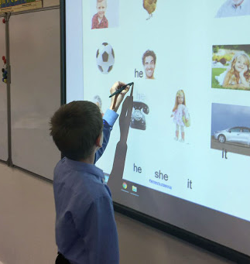
Что такое интерфейс приложения и его разметка

Slide 4
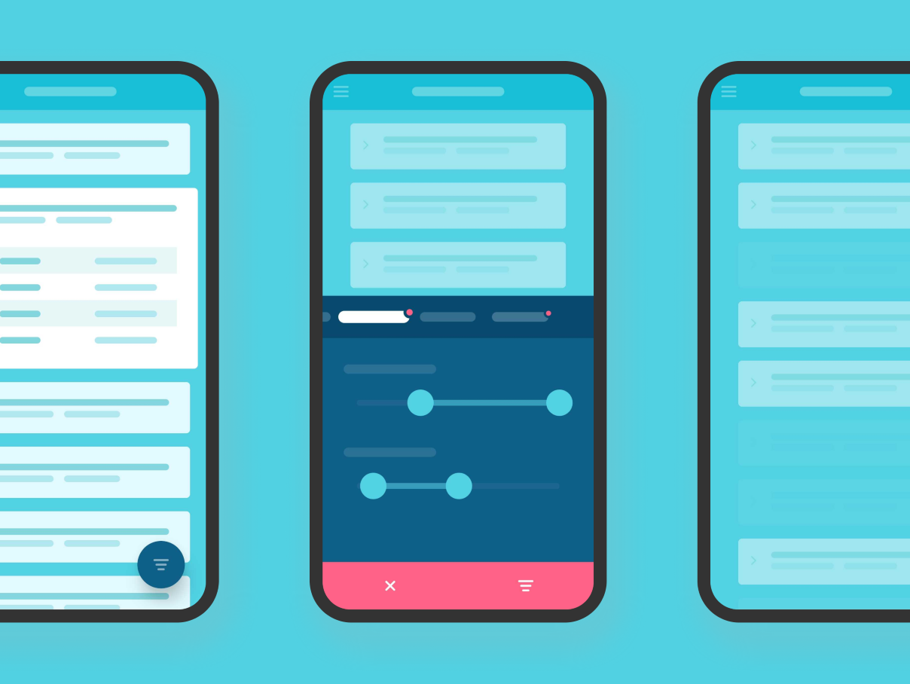
Что такое интерфейс приложения и его разметка

Slide 5
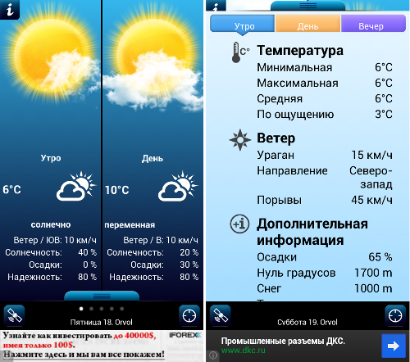
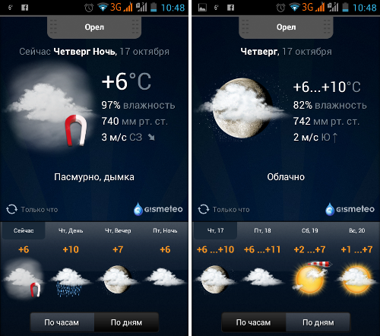
Что такое интерфейс приложения и его разметка

Slide 6
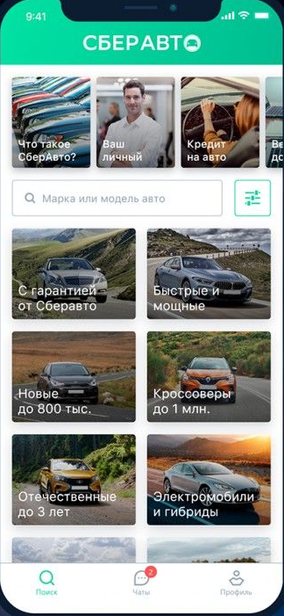
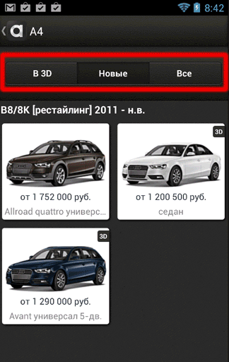
Что такое интерфейс приложения и его разметка

Slide 7
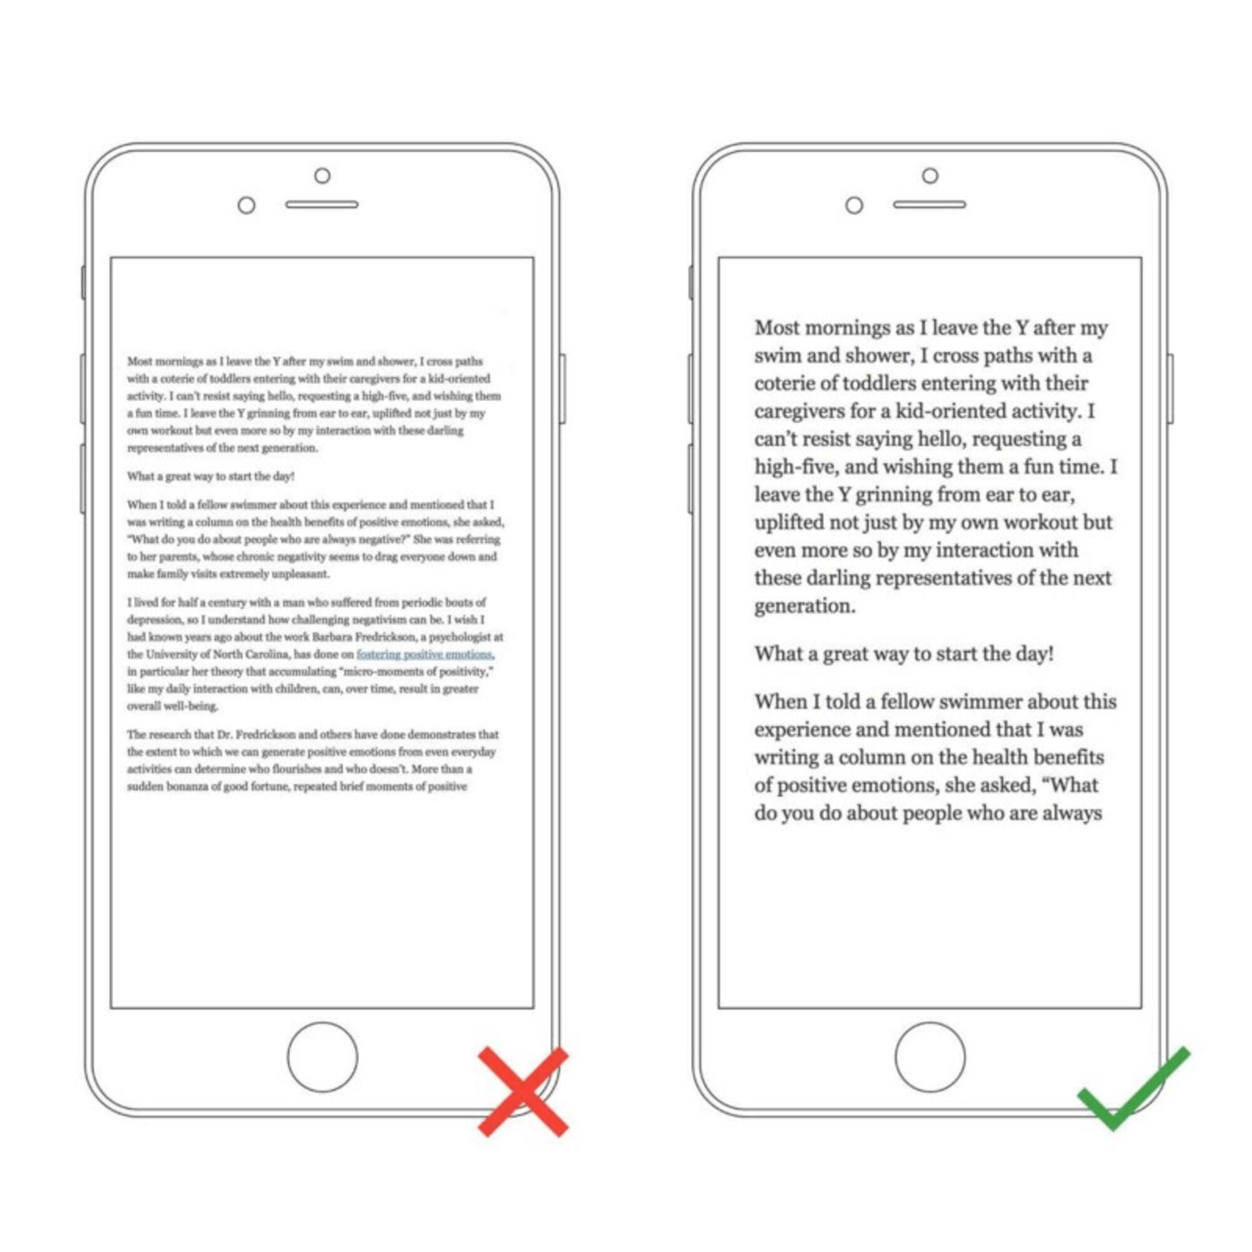
Что такое интерфейс приложения и его разметка

Slide 8
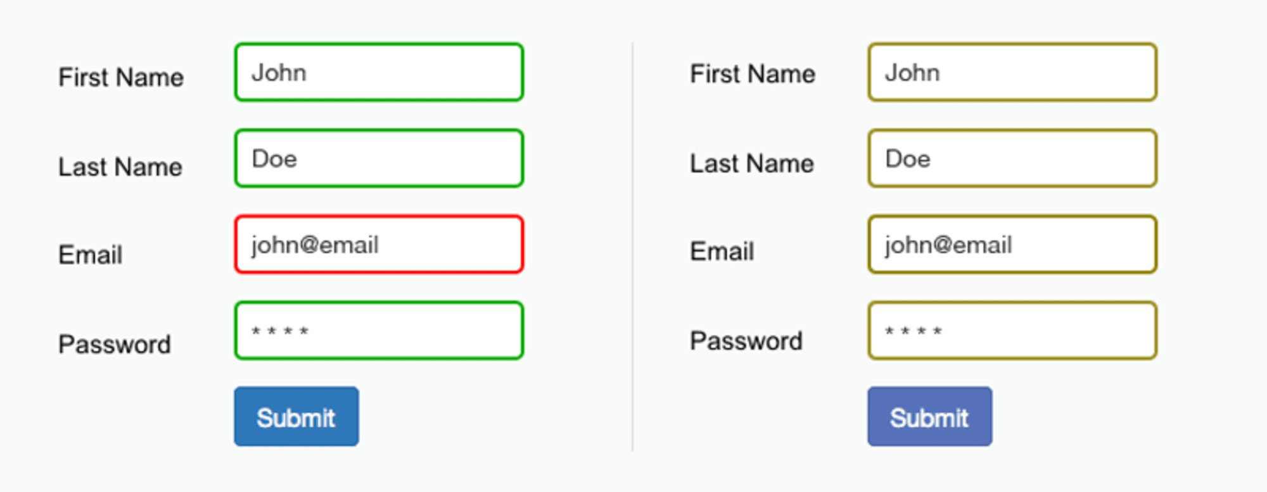
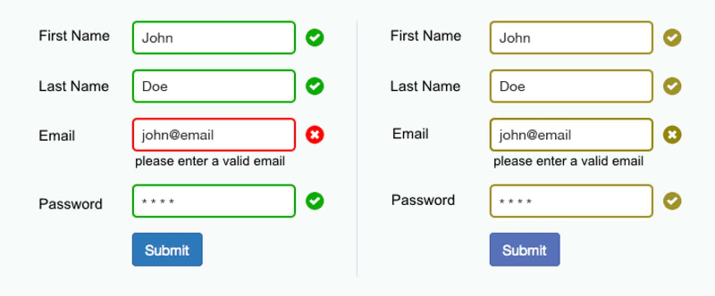
Что такое интерфейс приложения и его разметка

Slide 9
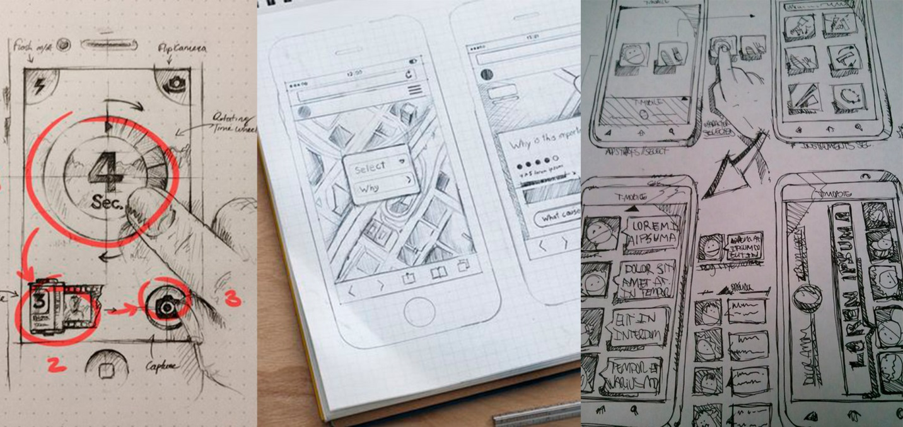
Этапы создания интерфейса

Slide 10
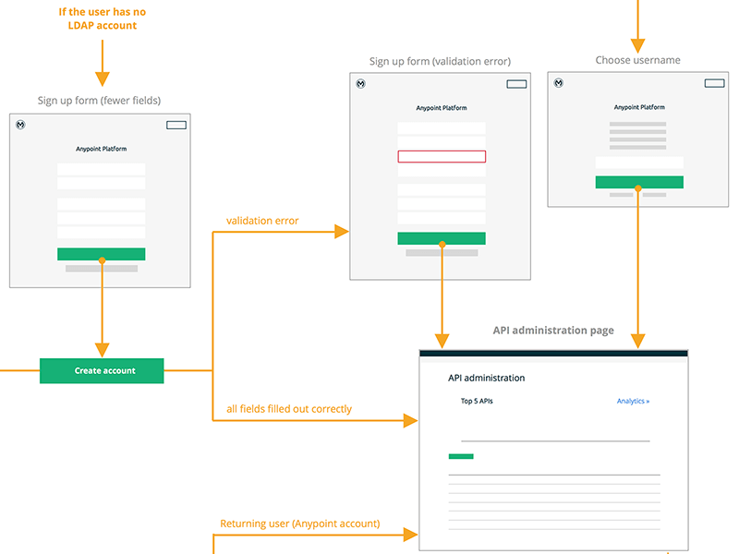
Этапы создания интерфейса

Slide 11
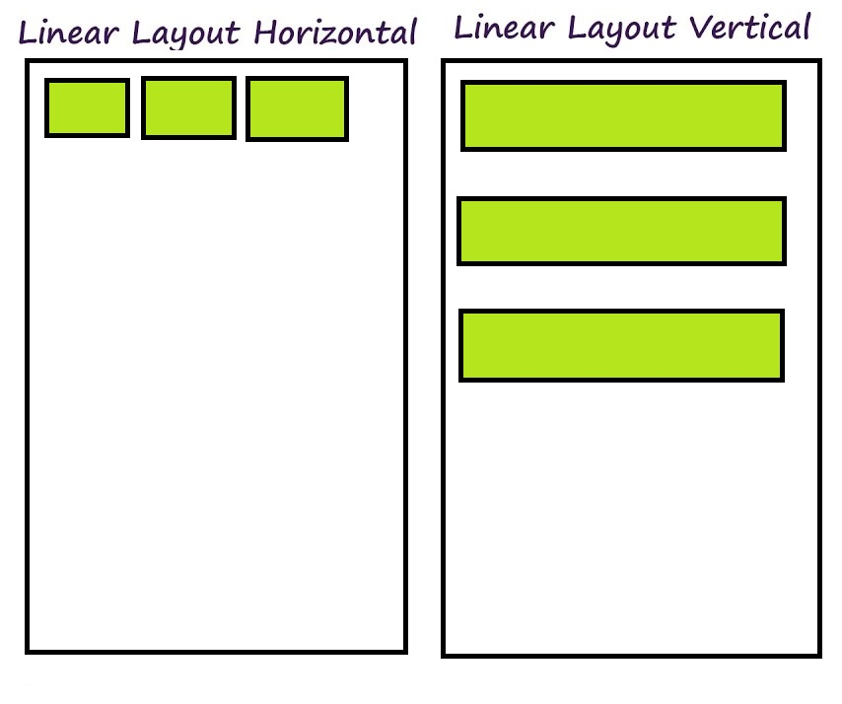
Вертикальный и горизонтальный лэйаут
android:orientation="horizontal"
android:orientation="vertical"

Slide 12
Группируем различные типы лэйаутов
height
высота
width
ширина
width
ширина

Slide 13
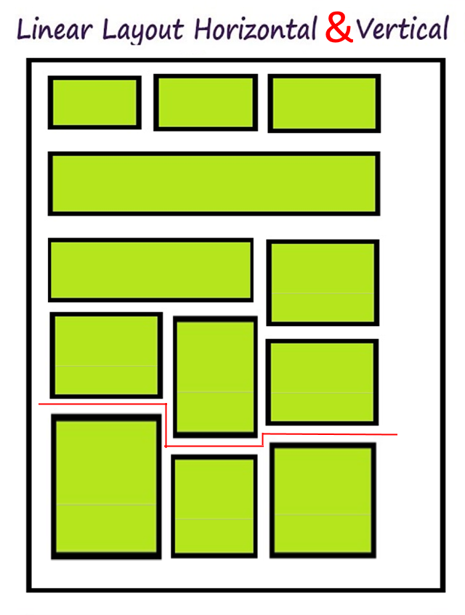
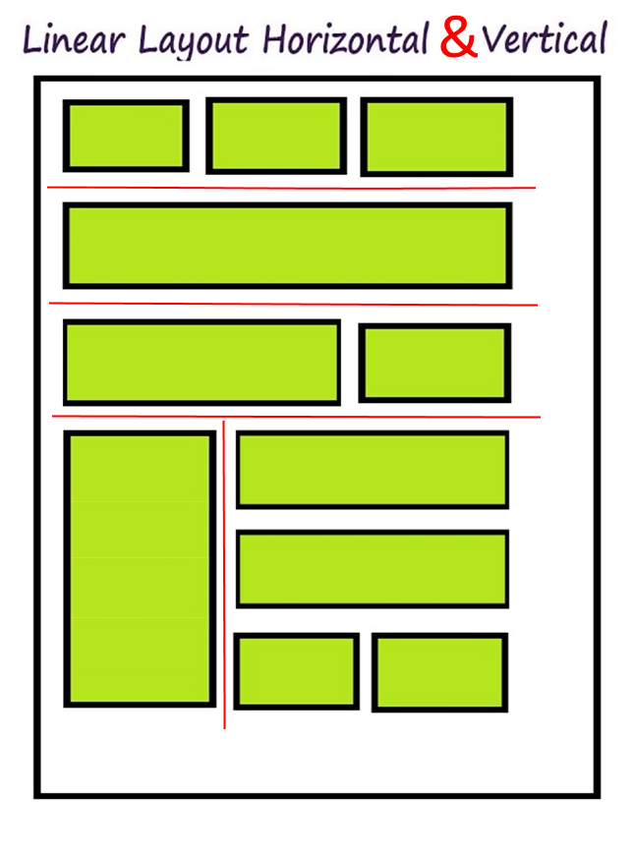
Группируем различные типы лэйаутов

Slide 14
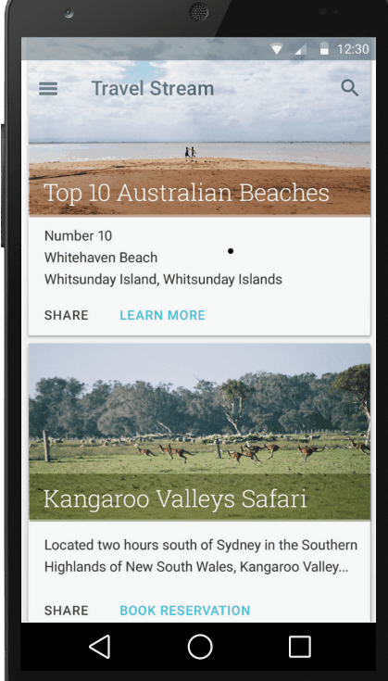
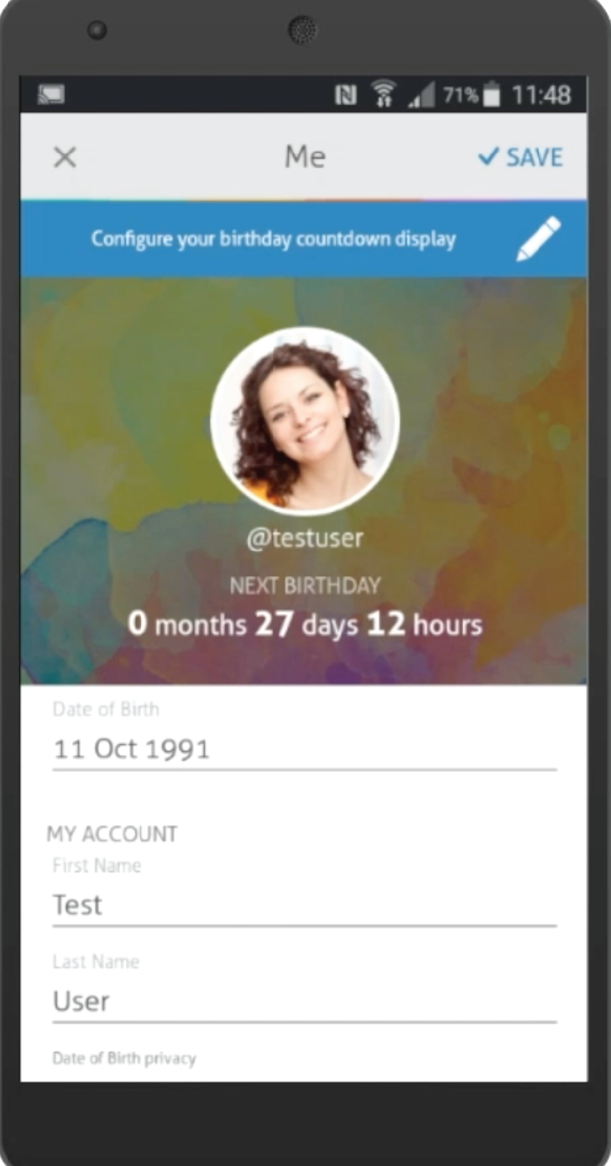
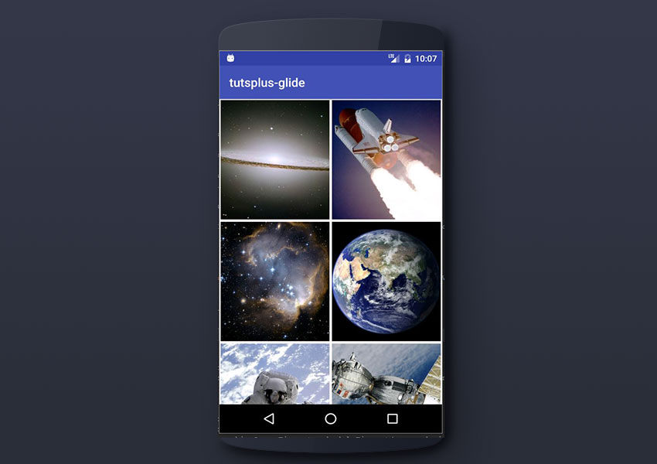
Группируем различные типы лэйаутов

Slide 15
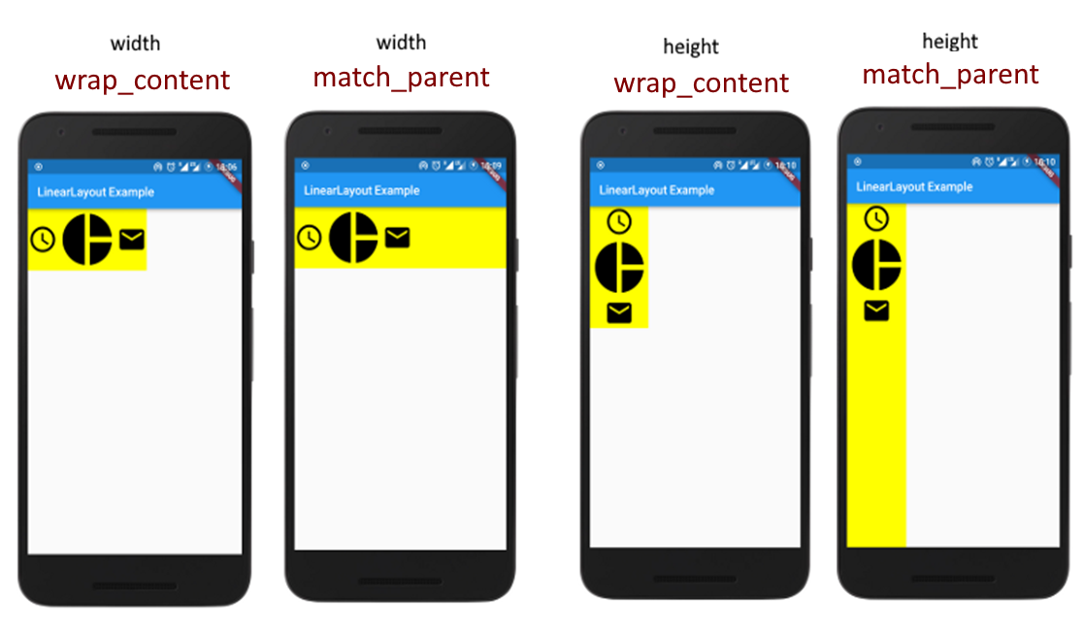
Группируем различные типы лэйаутов

Slide 16
Единицы измерения
dp или dip (Density-independent Pixels) - абстрактная ЕИ для размеров компонентов
sp (Scale-independent Pixels) – абстрактная ЕИ для размеров шрифта
px (pixel) – пиксел
mm – миллиметр, определяется по физическому размеру экрана
in (inch) – дюйм, определяется по физическому размеру экрана

Slide 17
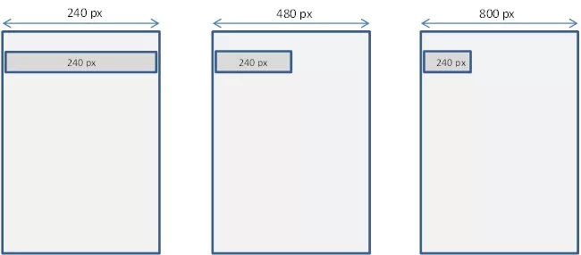
Единицы измерения
1 in = 25,4 mm

Slide 18
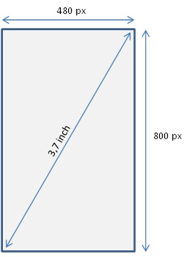
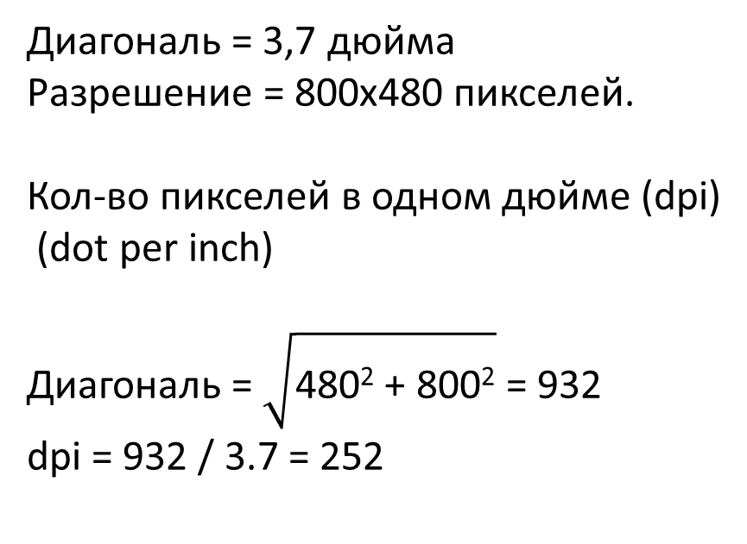
Единицы измерения
Диагональ = 3,7 дюйма
Разрешение = 800х480 пикселей.
Кол-во пикселей в одном дюйме (dpi)
(dot per inch)
Диагональ = $\sqrt{\text{480}\text{2}\text{ + 800}\text{2}}$ = 932 dpi = 932 / 3.7 = 252

Slide 19
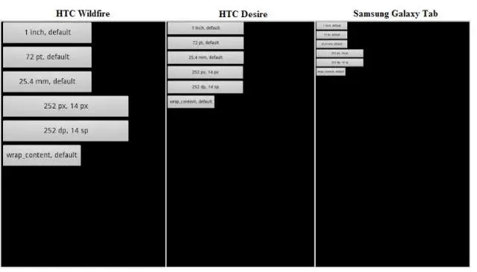
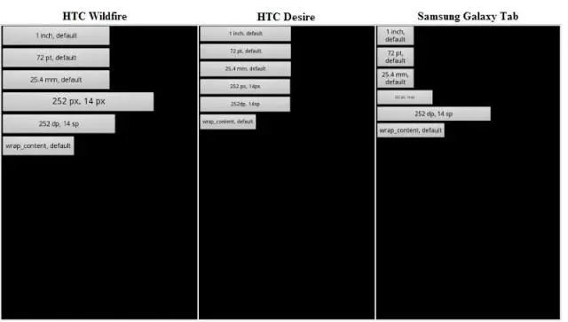
Единицы измерения
Без Screen Density
С использованием
Screen Density

Slide 20
Сумма компонентов weightSum
LinearLayout Horizontal
Button1
Button2
Button3
Для LinearLayout
android:weightSum= "100"
Для каждой кнопки
android:layout_width="0dp"
android:layout_weight=“33"

Slide 21
Сумма компонентов weightSum
LinearLayout Horizontal
Button1
Button2
Button3
Для LinearLayout
android:weightSum= "100"
Для Button1
android:layout_width="0dp"
android:layout_weight=“20"
Для Button2
android:layout_width="0dp"
android:layout_weight=“30“
Для Button3
android:layout_width="0dp"
android:layout_weight=“50"

Slide 22
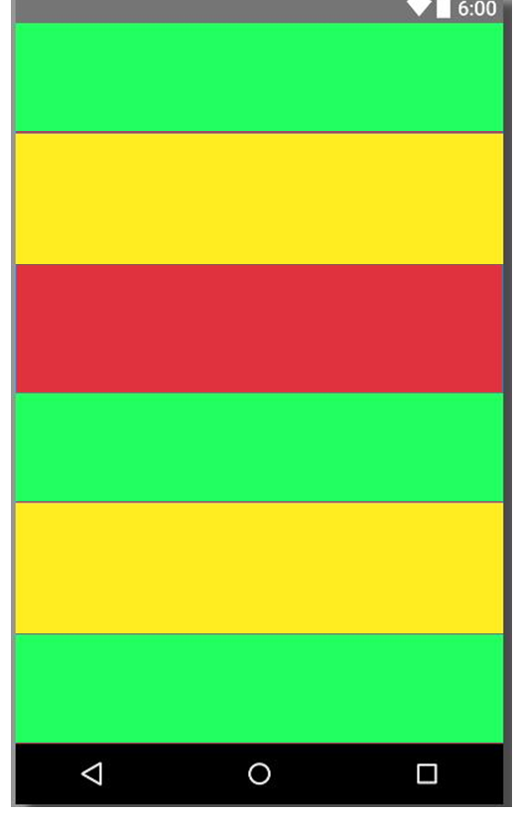
Сумма компонентов weightSum
Для Button1
android:layout_height="0dp"
android:layout_weight=“10"
Для Button2
android:layout_height ="0dp"
android:layout_weight=“20“
Для Button3
android:layout_height ="0dp"
android:layout_weight=“15"
Для Button4
android:layout_height="0dp"
android:layout_weight="10"
Для Button5
android:layout_height="0dp"
android:layout_weight="20"
Для Button6
android:layout_height="0dp"
android:layout_weight="15"
Для LinearLayout
android:weightSum= "100"
Button1
Button2
Button3
Button4
Button5
Button6

Slide 23
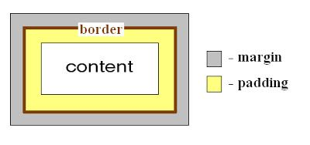
Вертикальный и горизонтальный лэйаут
android:layout_margin="10dp"
android:padding="10dp">

Slide 24
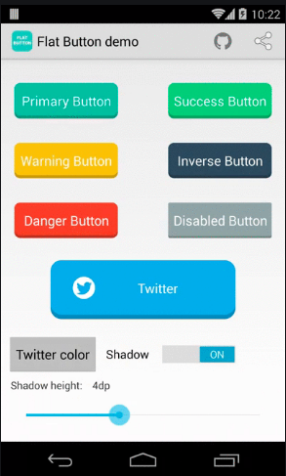
Компонент Button
background: фон или иконка кнопки
text: текст на кнопке
onClick: метод, который будет запускаться при нажатии на кнопку
gravity: выравнивание текста кнопки
style: стиль кнопки

Slide 25
Компонент Button
background: фон голубой
drawableLeft: иконка
text: Twitter
gravity: center

Slide 26
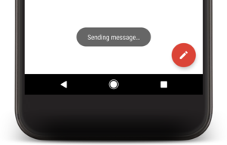
Тосты (с маслом или без?)
Toast.makeText(
context,
“Sending message…”,
Toast.LENGTH_LONG
).show();

Slide 27
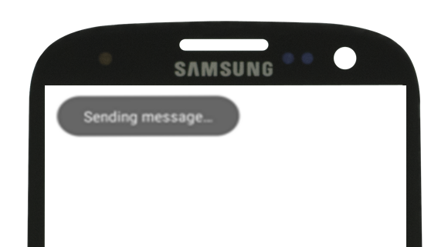
Тосты (с маслом или без?)
Toast toast = Toast.makeText(
context, “Sending message…”,
Toast.LENGTH_LONG);
toast.setGravity(Gravity.TOP, 0,0);
toast.show();

Slide 28
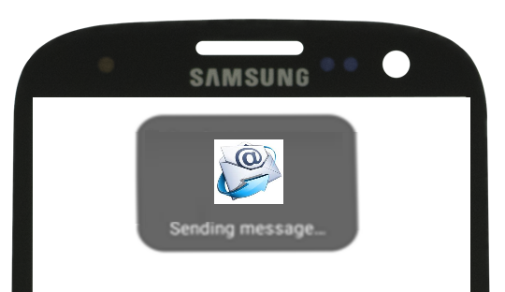
Тосты (с маслом или без?)
Создаем ImageView с картинкой
ImageView toastView = new ImageView(getApplicationContext()); toastView.setImageResource(R.drawable.mail);
Преобразовываем тост к типу линейного лэйаута
LinearLayout toastContainer = (LinearLayout)toast.getView();
Совмещаем ImageView с картинкой и содержимое тоста
toastContainer.addView(toastView, 0);

